Slide 1
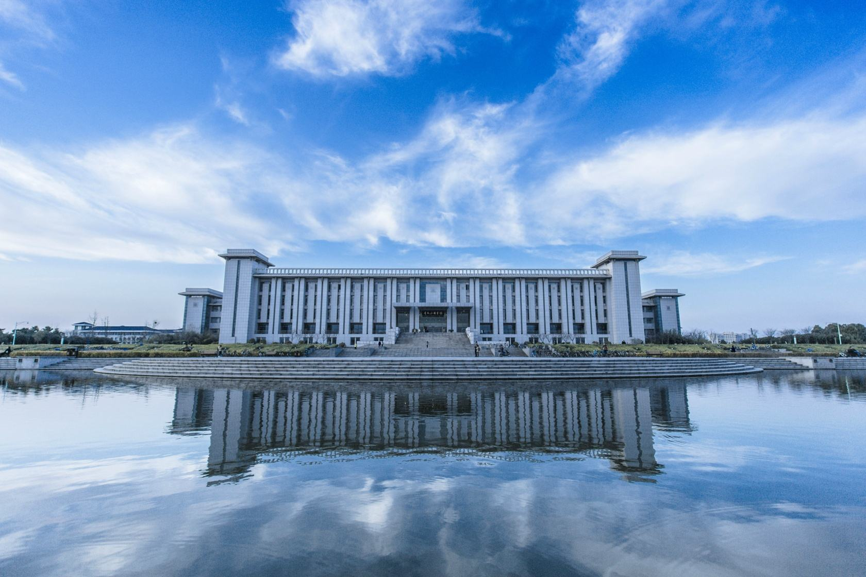
2024年水电工作总结
汇报人：李道真

Slide 2
目 录/Contents
工作职能
安全保障
能源管理

Slide 3
Part 01
工作职能
Summary of work

Slide 4
工作概述
贯彻落实《东南大学水电管理办法》，为
学校水电运行提供运行保障和服务管理,对四牌
楼内变(配)电房、泵房的日常运行管理和维护
巡检等工作。

Slide 5
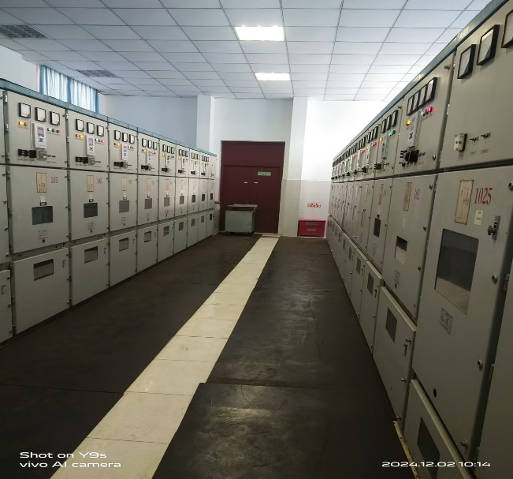
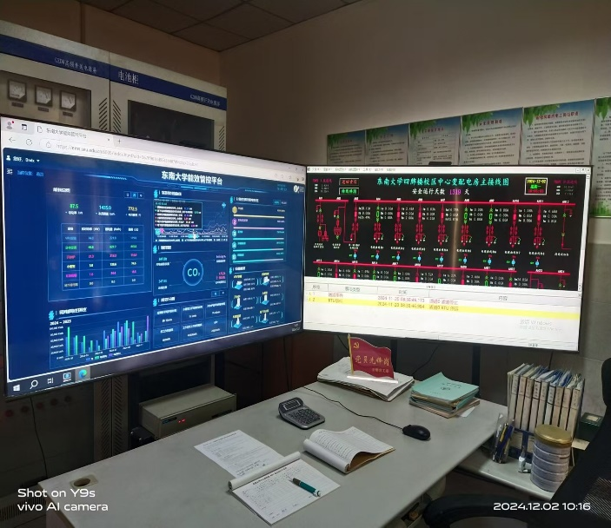
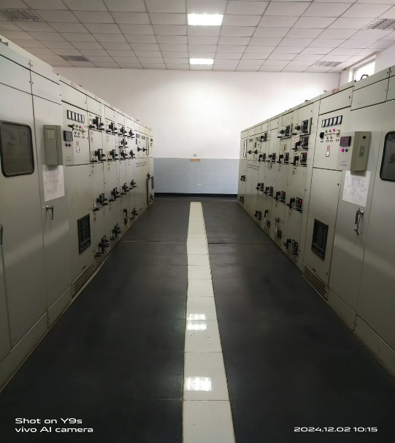
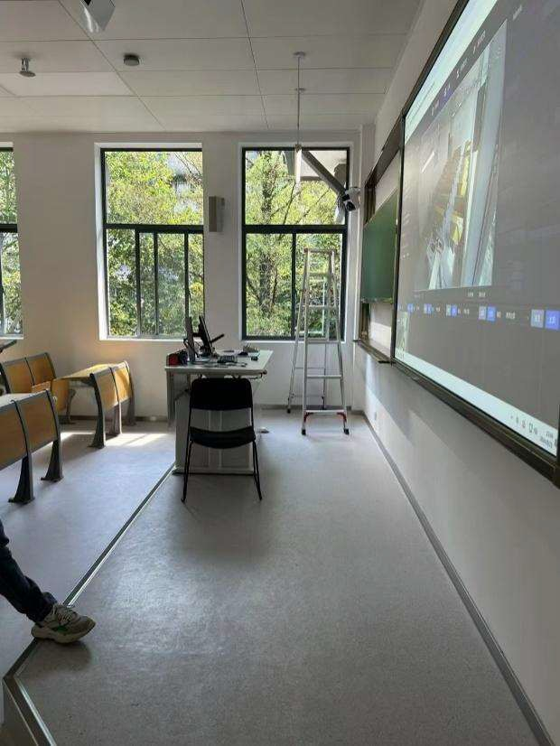
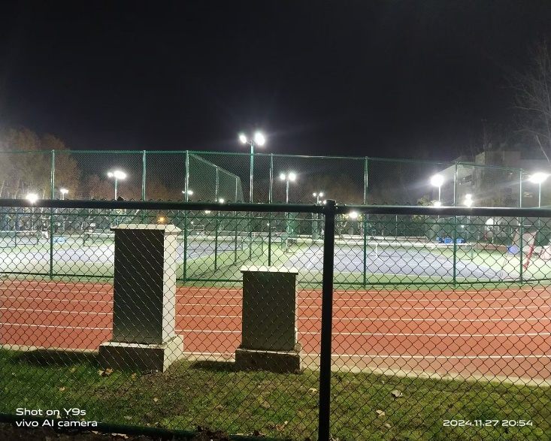
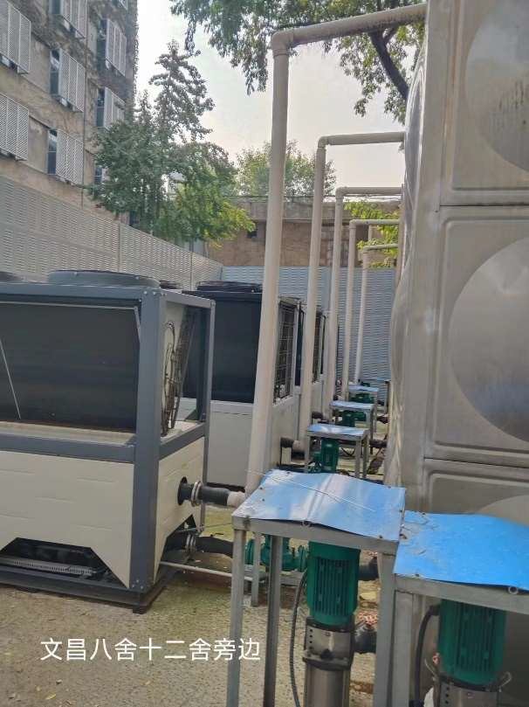
工作职能
1.供电 .
我们工作场所
有高压室 低压室
值班室为大家提供
24小时值班的电力
保障服务，解决大
家校园快节奏学习
生活的后顾之忧。




Slide 6
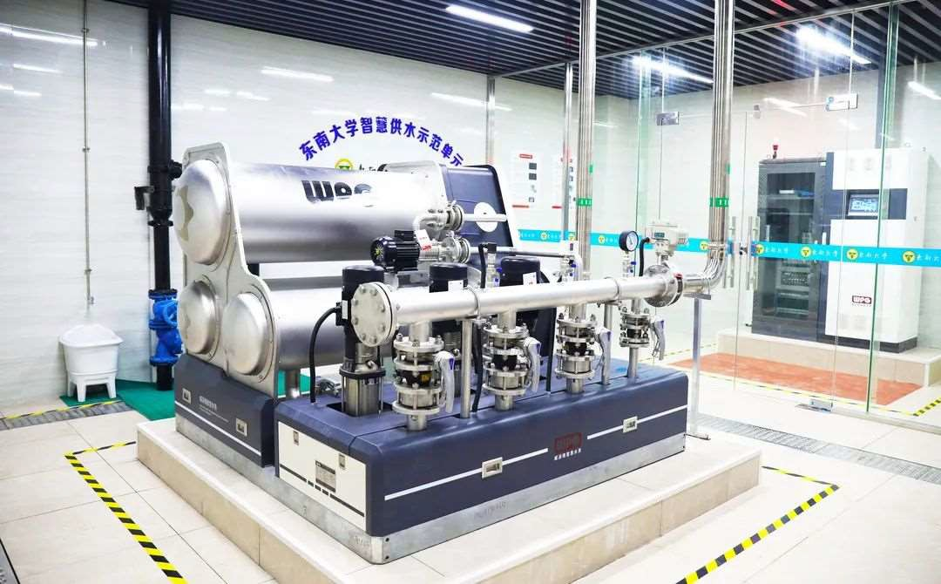
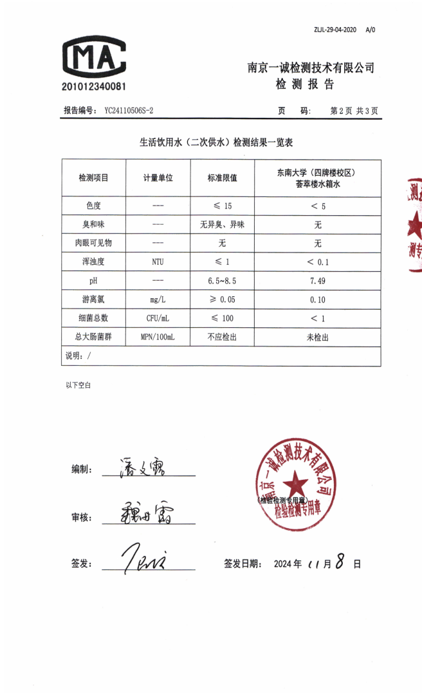
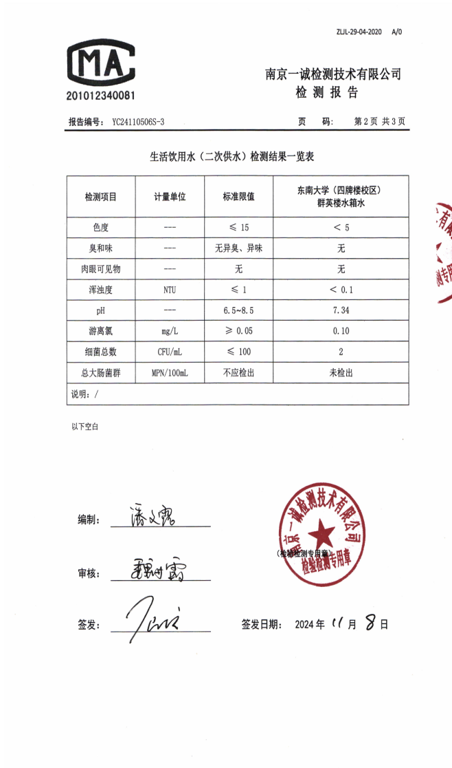
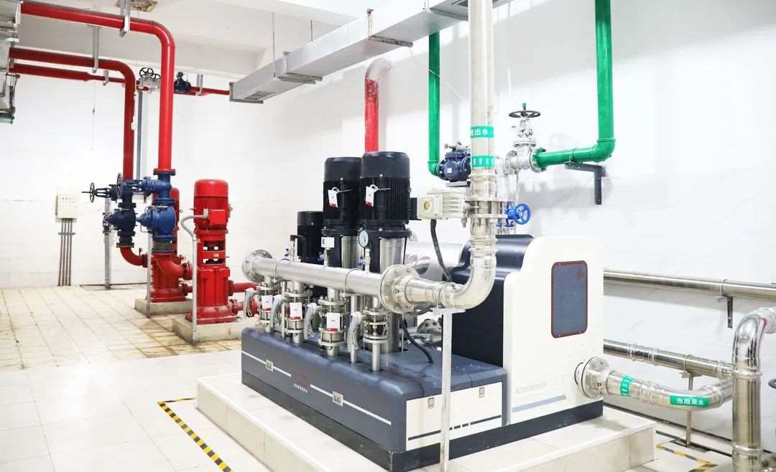
工作职能
2.供水 市政供水，二次供水，6大泵房

李文正楼供水泵房


群英楼供水泵房
对外联系水务部门，内部加强泵房巡视管理，水箱清洗

Slide 7
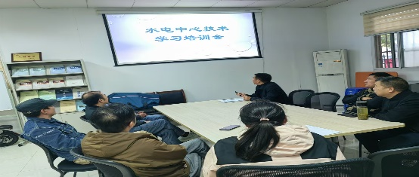
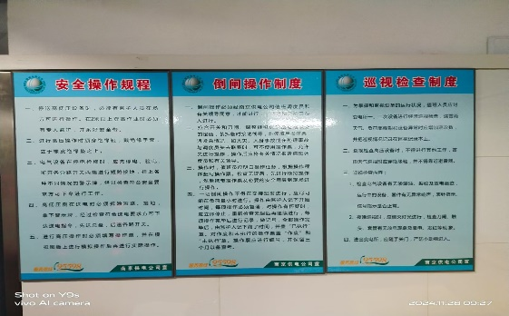
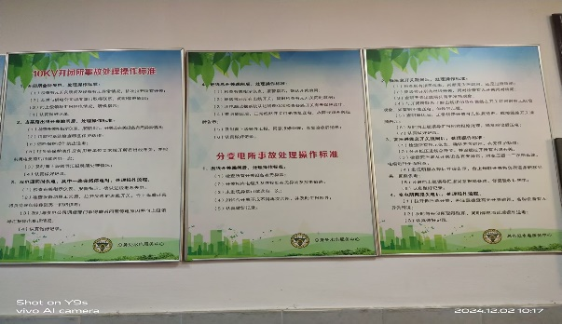
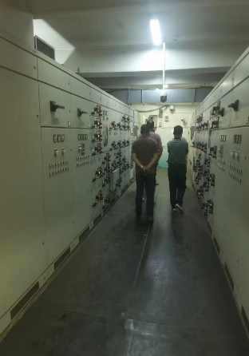
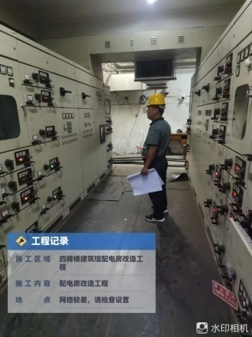
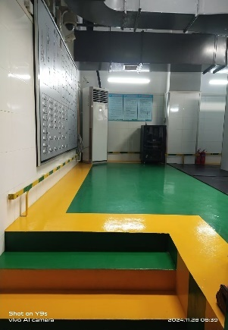
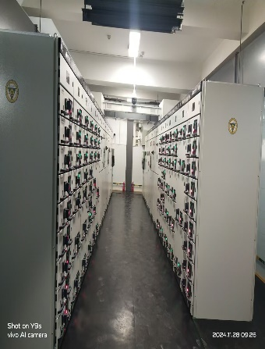
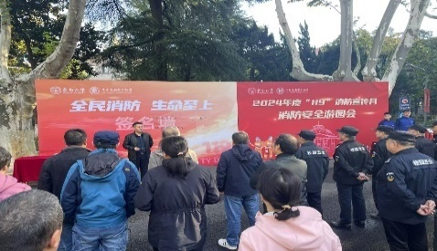
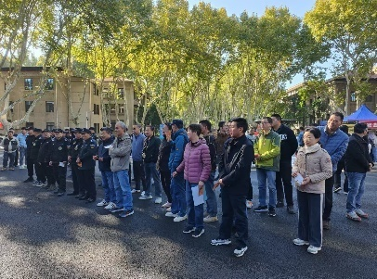
安全保障
3，安全来自长期警惕，警惕源于平时学习
（1）中心组织关于电气及防火安全、触电急救的培训，配合电气安全教育视频，强调工作中严守操作规程、严格执行交接班制度、巡视工作到位、严格执行学校安全管理规定等。
1，建章立制，规范操作，规范处置，安全第一
（2）参加11月7日在四牌楼校区举办的消防安全游园会。通过消防装备讲解、消防安全充气迷宫、模拟灭火体验、消防安全投投乐、消防标志闯关、消防安全透明屋、消防知识竞赛，既学到了知识，又获得了游戏体验，促进了员工消防安全意识和应急避险能力的提升。
2，消除隐患，校西宿舍楼逸夫建筑馆配电房升级改造

Slide 8
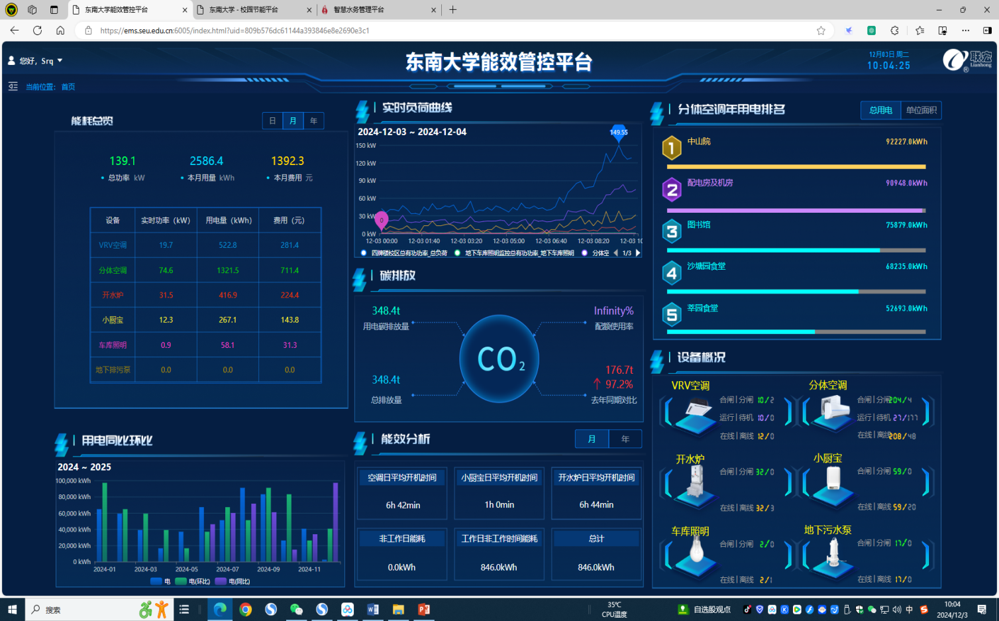
能源管理
1， 进一步完善四牌楼公共能效提升，协助江苏
省建筑科学院对老图书馆、校史馆、逸夫建筑馆、
文正楼、中山院等建筑的多联机空调、分体 空调
地下车库照明；电开水炉、小厨宝节能智能化改
造效果监控与测评，综合节能率超过15%。
升级四牌楼校区智慧能源综合管理平台，充分
发挥集计量、监测、控制和管理的“监控管一体化”
功能，迎接省住建厅专家评审。

Slide 9
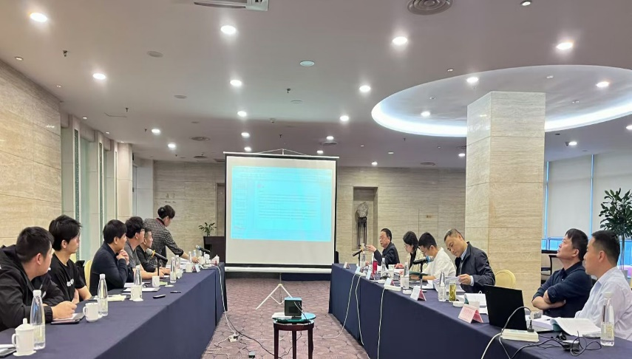
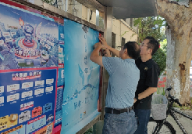
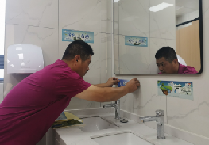
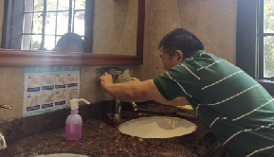
能源管理
2，配合南京市供水节水指导中心，
玄武区水务局组织第三方完成对
四牌楼校区用水审计，参加评审
报告会；在新建成的卫生间，洗
手池张贴节水宣传标语，倡导节
约用水；根据抄表数据分析查找
漏水点进行修复，实现水资源的
高效利用，降低用水成本，减少
浪费，保护水环境。

Slide 10
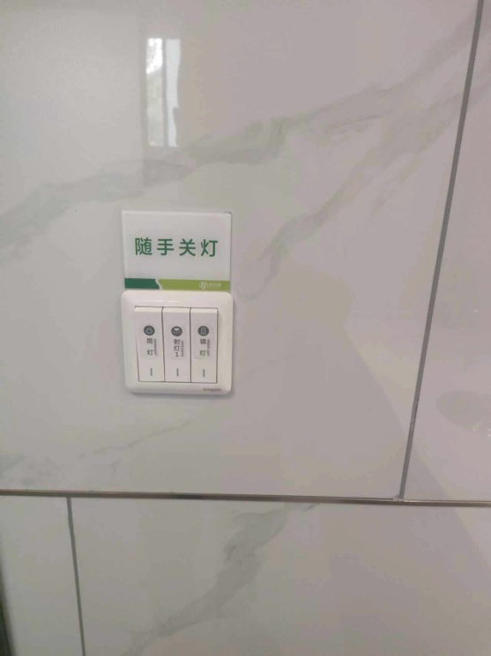
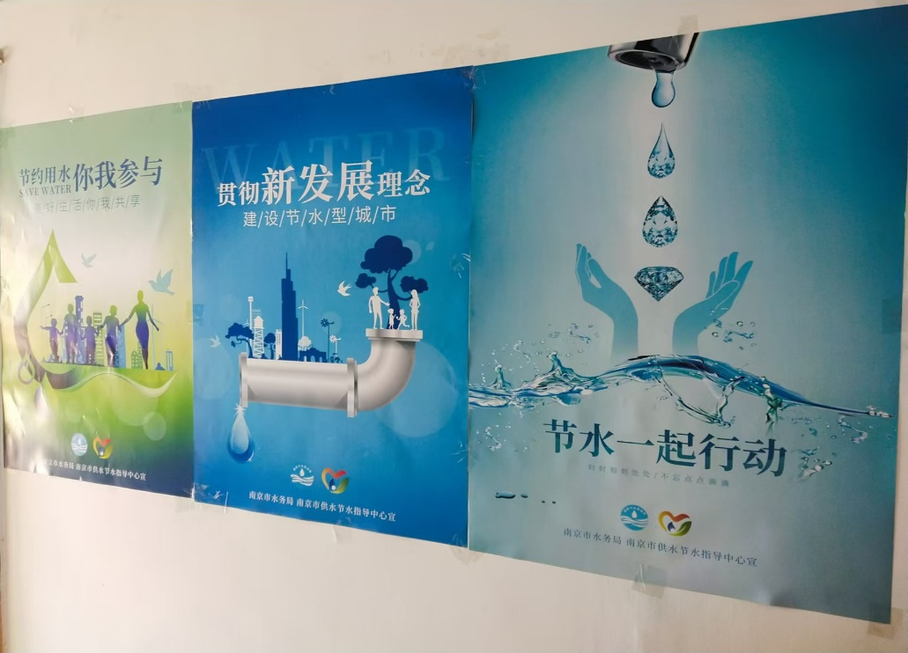
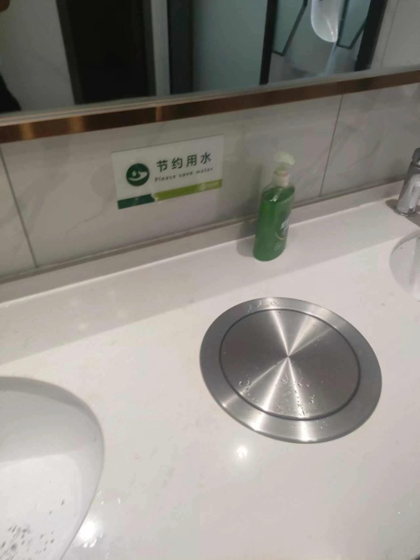
能源管理
请节约每一度电 不浪费每一滴水

Slide 11
汇报完毕，水电中心有事您说话！
2024.12
欢迎您致电：83793346 83792437

